Slide 1

SignIA
CAPSTONE APT122 · DUOC UC · FASE 2
Traductor de Lengua de Señas Chilena a texto y voz
Khaeil Parga · Franco Duarte · Joaquín González · Ingeniería en Informática, sede Padre Alonso de Ovalle
Notes:
(≈ 10 s) Presentamos SignIA, nuestro proyecto de título. En esta presentación mostramos la documentación más importante, lo que ajustamos desde la primera presentación y, al final, la aplicación funcionando en vivo.

Slide 2
Comunicarse sin depender de un intérprete
PROBLEMA Y VISIÓN
Las personas sordas que usan LSCh enfrentan barreras diarias en salud, educación, trámites y atención de público.
VISIÓN
SignIA es una aplicación web que reconoce señas por cámara y las traduce en tiempo real a texto y voz, desde un navegador y sin instalar nada.
La Ley 21.303 (2021) reconoce la LSCh como lengua oficial, pero hay pocos intérpretes y su costo limita el acceso.
SignIA · Capstone APT122 · 2
Notes:
(≈ 30 s) A diferencia de los diccionarios y cursos de LSCh, que solo enseñan, SignIA traduce en el momento.

Slide 3
Todo calza ahora con el código real
QUÉ AJUSTAMOS DESDE LA FASE 1
Tema | Primera presentación | Ahora
Modelo | Red neuronal Keras / TensorFlow | SVC de scikit-learn: liviano, 98,7 % de accuracy
Cámara | OpenCV en el servidor, solo Windows | Desde el navegador con streamlit-webrtc
Datos | Parquet local que se pierde en la nube | MotherDuck (DuckDB en la nube)
Seguridad | SHA-256 sin sal y admin/admin123 | PBKDF2 con sal y admin desde secretos
Interfaz | Sin guía de estilo | Sistema de diseño accesible (WCAG AA)
Planificación | 9 sprints, sin backlog ni métricas | 8 sprints, 26 historias, riesgos y metas
SignIA · Capstone APT122 · 3
Notes:
(≈ 40 s) El SVC ya funcionaba en el prototipo, pesa poco y predice en milisegundos en CPU, por eso lo mantuvimos en vez de Keras. La cámara en el servidor no sirve en la nube, por eso migramos a la cámara del navegador. MotherDuck resuelve que el disco del plan gratuito es efímero.

Slide 4
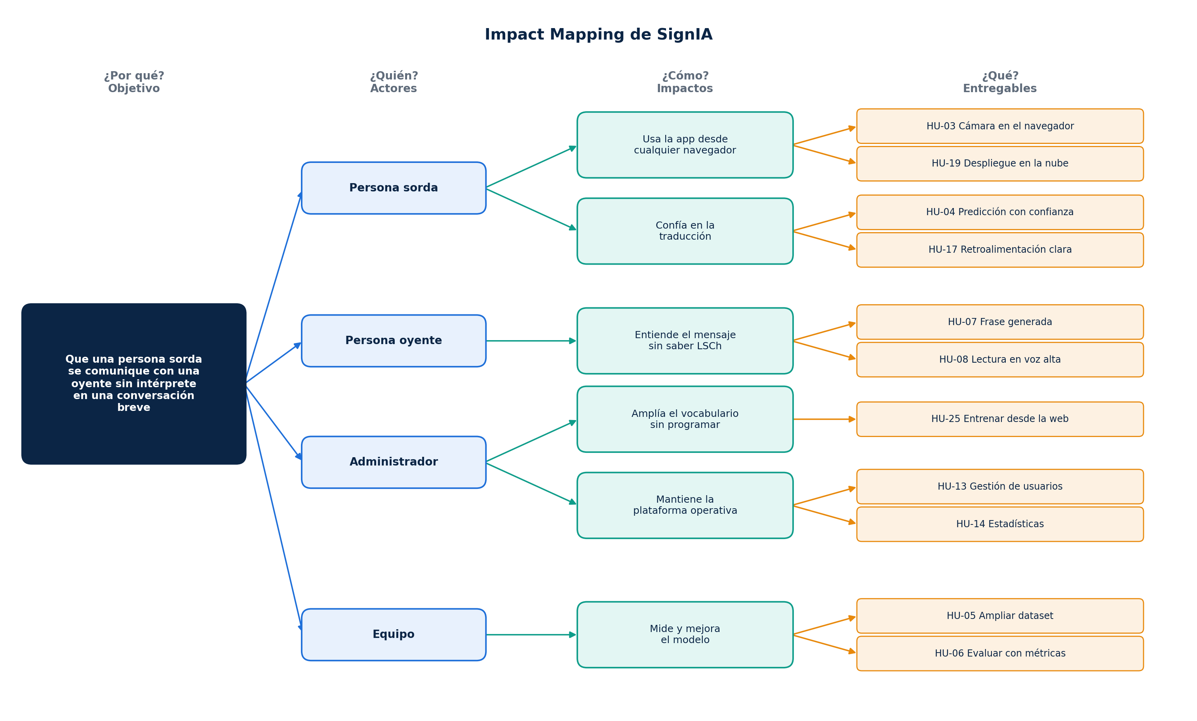
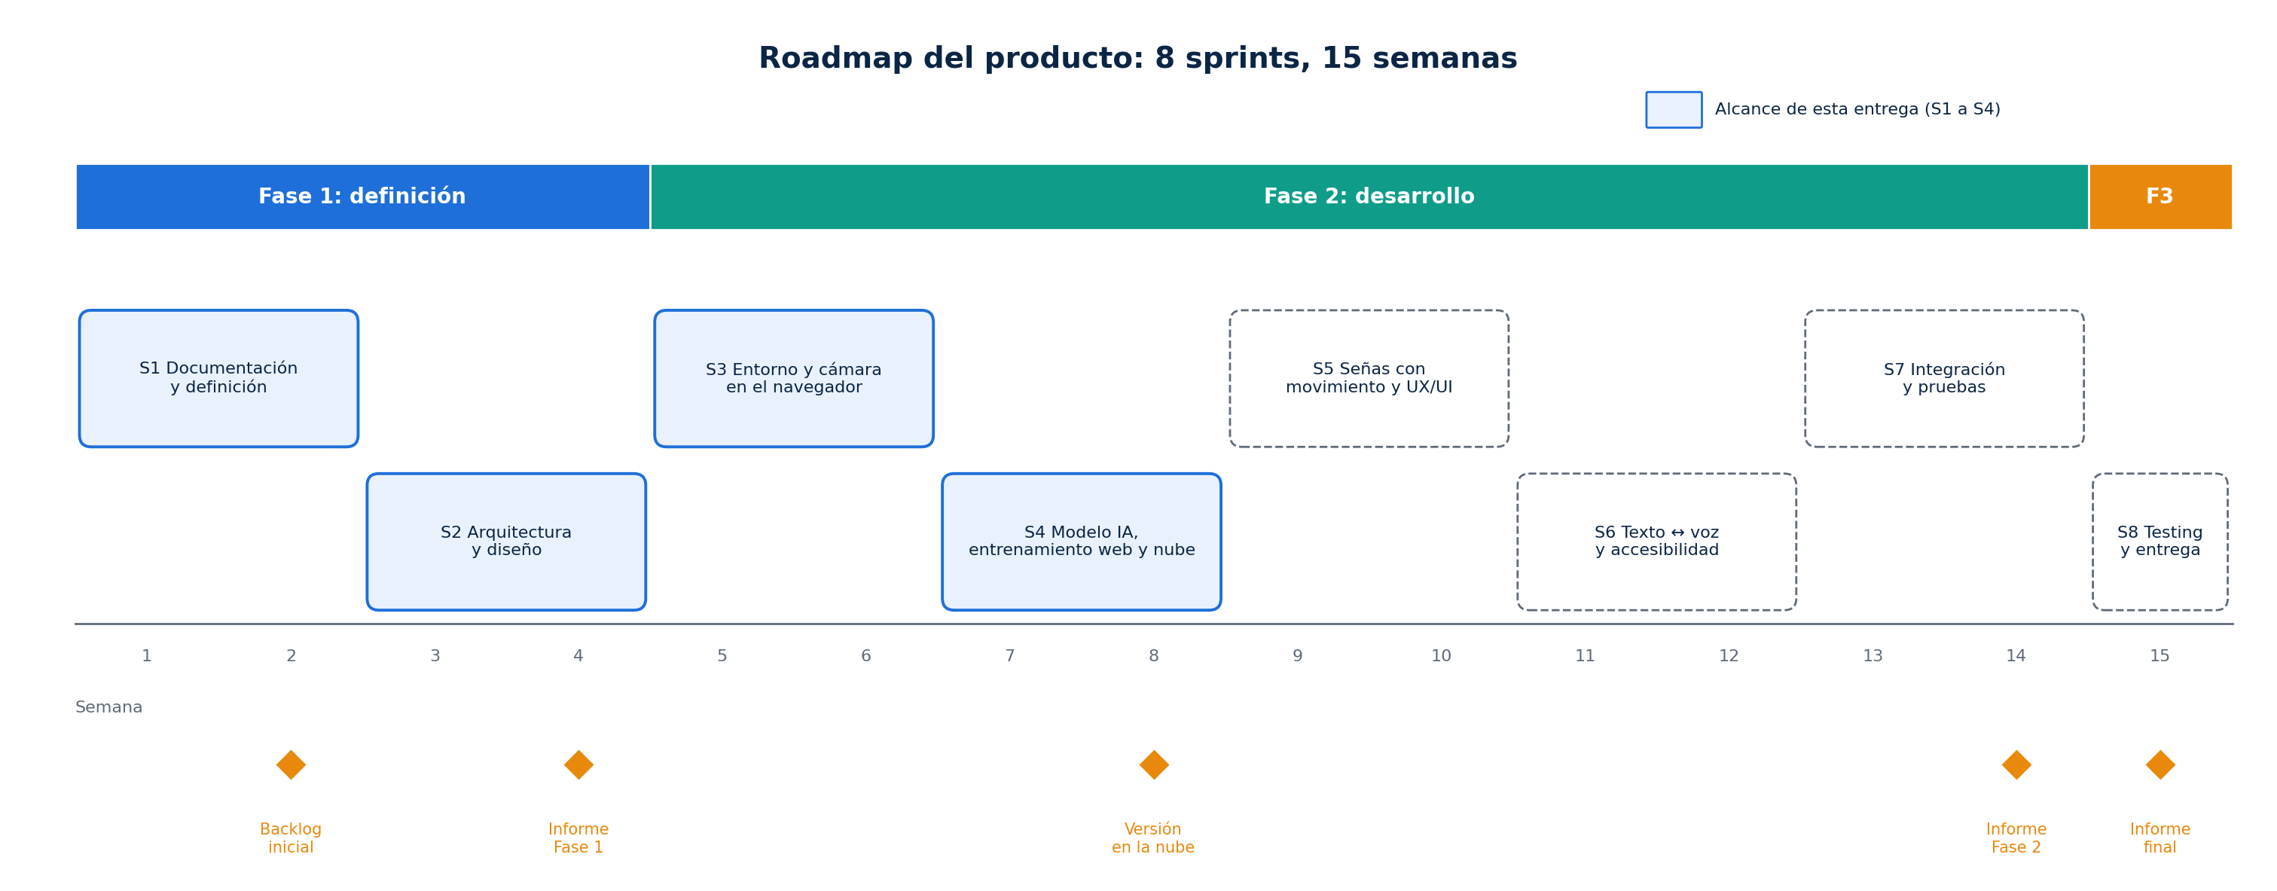
Del objetivo al plan de sprints
EVIDENCIAS ÁGILES
Impact Map. Cada actor, su cambio esperado y las historias que lo logran.
Roadmap. 8 sprints en 15 semanas, con 5 hitos de entrega.
SignIA · Capstone APT122 · 4
Notes:
(≈ 35 s) Dos artefactos clave de la pauta del docente. El Impact Map conecta el objetivo (que una persona sorda se comunique con una oyente sin intérprete) con los actores y las historias de usuario. El roadmap ordena esas historias en 8 sprints: hitos en las semanas 2, 4, 8, 14 y 15. El resto (mapa mental, mapa de actores, User Story Map, backlog de 8 épicas y 26 historias, sprint backlogs, dailies, retros e impedimentos) está en el documento de Fase 2.

Slide 5
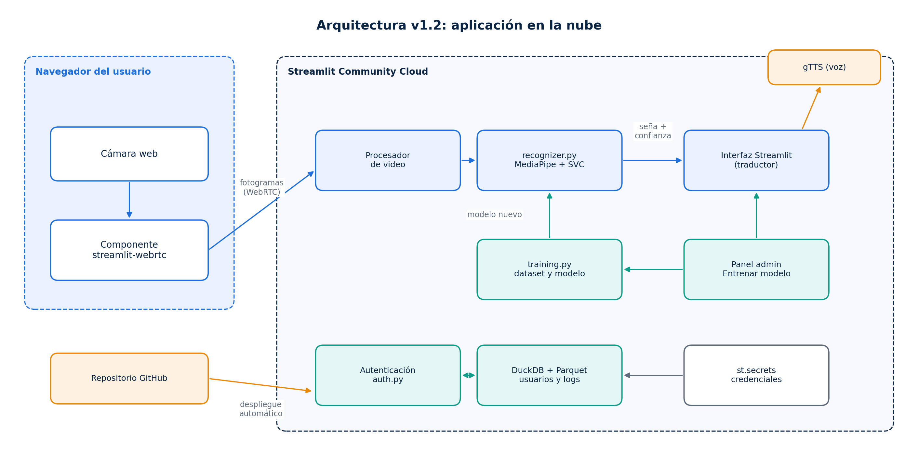
Del prototipo local a la nube
ARQUITECTURA
v1.0 Prototipo local, cámara en el servidor
v1.1 Cámara del navegador y contraseñas PBKDF2
v1.2 Listo para Streamlit Cloud, entrenamiento web
v1.3 Datos en MotherDuck, DuckDB en la nube
SignIA · Capstone APT122 · 5
Notes:
(≈ 30 s) La arquitectura es un documento transversal que se actualiza en cada sprint. El diagrama muestra la v1.2; en la v1.3 (Sprint 6, HU-26) DuckDB + Parquet local se reemplaza por MotherDuck, así los usuarios y predicciones no se pierden cuando la nube reinicia. Sin token de MotherDuck, la app sigue funcionando con Parquet local.

Slide 6


Tres tablas en MotherDuck
BASE DE DATOS
USERS
SESSIONS
PREDICTIONS
1 : N
username PK
1 : N
token PK
username FK
password (PBKDF2 con sal)
username FK
sign
abre
email
genera
expires_at
confidence
role: user o admin
is_active
timestamp
active
Base signia en MotherDuck (DuckDB en la nube); sin token, la app usa Parquet local. El dataset de entrenamiento (126 coordenadas, seña y persona) va aparte, en CSV.
SignIA · Capstone APT122 · 6
Notes:
(≈ 25 s) Un usuario abre muchas sesiones y genera muchas predicciones. Las predicciones alimentan las estadísticas del panel admin. Pasamos de Parquet local a MotherDuck porque el disco del plan gratuito de la nube se borra en cada reinicio.

Slide 7
MediaPipe + SVC: 126 puntos, 18 señas
MODELO DE RECONOCIMIENTO
98,7 %
0,987
1.800
accuracy de prueba (75/25)
F1 macro (meta ≥ 0,85)
muestras, 100 por seña
Comparamos algoritmos
Ojo con el 98,7 %
Validación cruzada de 5 particiones: SVC 0,993 · Random Forest 0,991 · k-NN 0,990. Elegimos SVC por liviano y rápido en CPU.
Se mide con fotogramas de las mismas personas. La métrica real es con una persona nueva, que medimos al grabar al equipo.
SignIA · Capstone APT122 · 7
Notes:
(≈ 30 s) Cada mano aporta 21 puntos con coordenadas x, y, z: 126 características con dos manos. El administrador puede grabar señas nuevas, entrenar y activar un modelo desde la página Entrenar Modelo, con respaldo del anterior. Las señas con movimiento, como “¿cómo estás?”, requieren un modelo de secuencias de aproximadamente 1 segundo (HU-24).

Slide 8
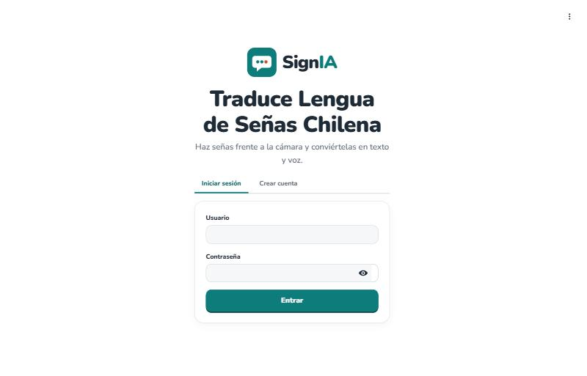
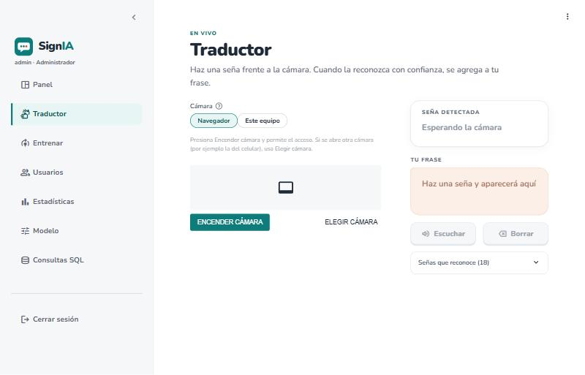
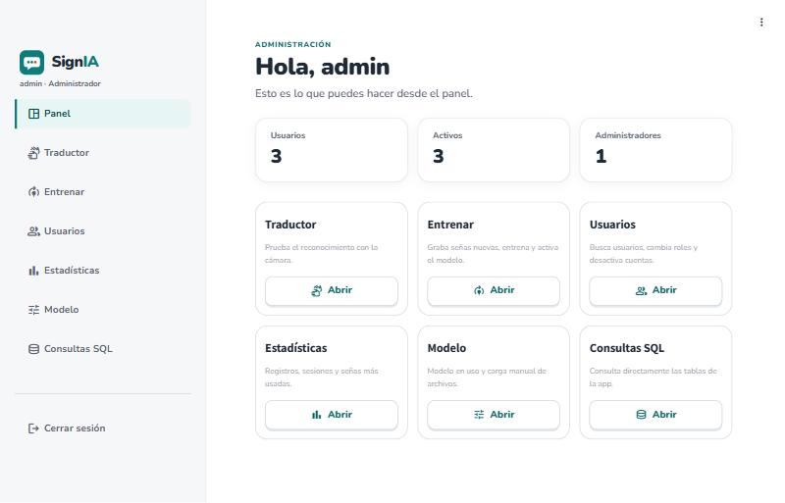
Las manos son las protagonistas
SISTEMA DE DISEÑO
Inicio de sesión
Traductor
Panel del administrador
Pacífico #0E7C7B
Cobre #C2522B: la voz
Cordillera #1F2A37
Nunito · contraste WCAG AA · sin emojis
SignIA · Capstone APT122 · 8
Notes:
(≈ 20 s) Responde a HU-16, HU-17 y HU-18. El color principal es frío para no competir con los tonos de piel de las manos. El cobre se usa solo para la voz y la frase, así la persona sabe que es el resultado de la traducción. Todo estado de confianza se explica también con texto, para personas con daltonismo.

Slide 9
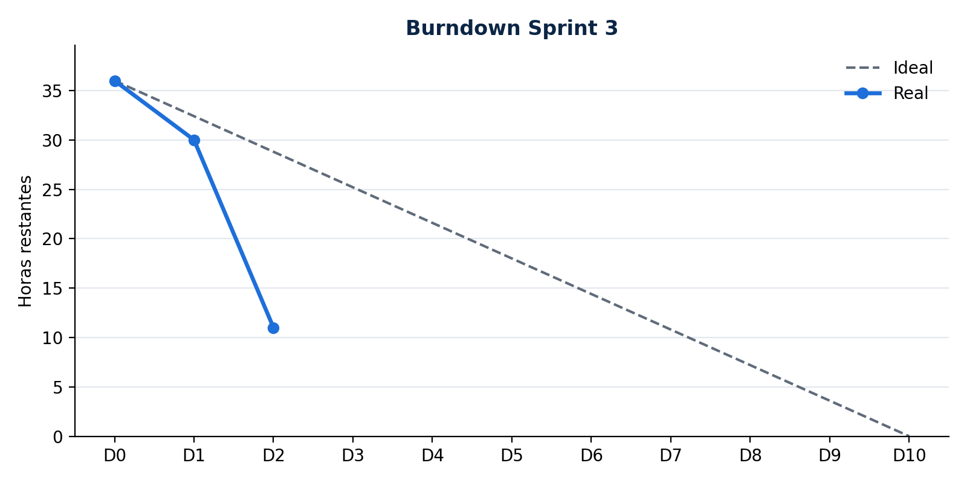
Dónde estamos hoy
AVANCE POR SPRINT
Sprint | Resultado
1 Definición | Cerrado: visión, backlog e Impact Map
2 Arquitectura | Cerrado: arquitectura y modelo de datos
3 Entorno y cámara | Cámara del navegador y acceso seguro
4 Modelo IA | Entrenar desde la web y reporte de métricas
5 UX/UI | Interfaz renovada (HU-16 y HU-17)
6 Datos en la nube | MotherDuck integrado (HU-26)
Burndown del Sprint 3: de 36 h a 11 h
Siguiente: grabar señas con el equipo, señas con movimiento, URL pública y pruebas con usuarios.
SignIA · Capstone APT122 · 9
Notes:
(≈ 25 s) Cada sprint tiene su Sprint Backlog, Scrumboard, Burndown, Dailies, Review y Retrospectiva en el documento. Los Sprints 1 y 2 se documentaron de forma retroactiva al inicio de la Fase 2; desde el Sprint 3 registramos dailies y burndown día a día.

Slide 10

Presentación en vivo
EN VIVO
Iniciar sesión, hacer señas frente a la cámara, escuchar la frase y entrenar desde el panel.
Notes:
(≈ 1 min 45 s) Guion de la demo: 1) Iniciar sesión como usuario. 2) Abrir el Traductor, encender la cámara del navegador y hacer señas como HOLA, BIEN y TE_QUIERO; mostrar la seña detectada con su confianza y cómo se arma la frase. 3) Presionar Escuchar para la voz. 4) Entrar como administrador y mostrar el panel, Entrenar Modelo y estadísticas. Tener a mano la guía docs/GUIA_EJECUCION_Y_DEMO.md y buena luz.

